Slide 1

Cos’è una soluzione?

Slide 2
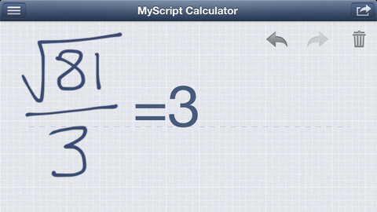
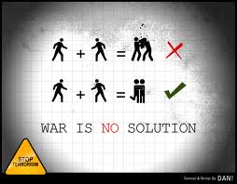

Cos’è una soluzione?
UNA SOLUZIONE è il/i mezzo/i e il/i preocesso/i che portano a colmare il divario che c’è tra la situazione esistente e la situazione desiderata.
Molti problemi hanno più soluzioni.

Slide 3

Cos’è una soluzione?
Citazioni
Un problema posto bene è un problema risolto già per metà.
Charles Kettering.
La cosa importante di un problema non è la sua soluzione quanto piuttosto la forza che raccogliamo nel trovarla.
Seneca
Per ogni problema complesso esiste una soluzione che è semplice, elegante, ed errata.
H. L. Mencken
Credi che possa essere fatto! Quando credi che una cosa può essere fatta, se ci credi veramente la tua mente troverà i modi per farlo. Credere in una soluzione è una via tracciata verso la sua soluzione.
David Joseph Schwartz
Tutto il progresso è precario e la soluzione di un problema ci conduce ad affrontarne un altro.
Martin Luther King

Slide 4
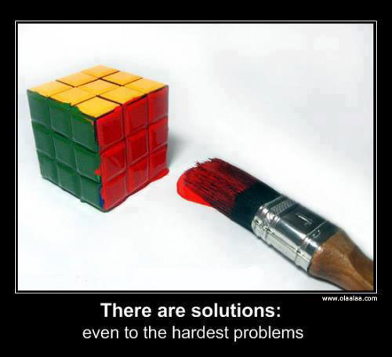
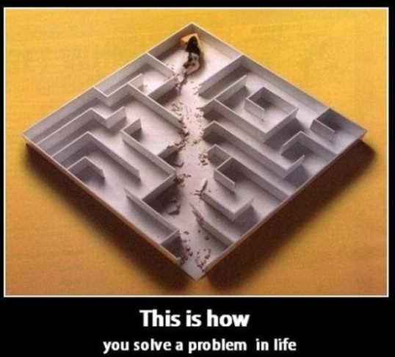


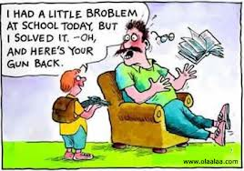
Cos’è una soluzione?
Divertimento

Slide 5

Cos’è una soluzione?
Poesia
Il dono di una soluzione, quella cui tendiamo, comincia quando il nostro pensiero si immerge nella sua soluzione.
Estratto da una poesia di Michael Charles Messineo

Slide 6
Suggerimenti didattici (1)
Questi sono solo suggerimenti, ogni gruppo di studenti può sperimentare liberamente l’uso del micro-modulo. Le caratteristiche, il numero e l’ordine con cui vengono usati gli elementi del micro-modulo possono essere scelti a piacimento. Inoltre, a seconda della strategia di apprendimento, alcuni elementi possono essere aggiunti o eliminati. Per questa ragione, infatti, i micro-moduli possono essere copiati e modificati..
(Ib) Per iniziare provate a mettervi in contatto con lo stato attuale della conoscenza e dell’esperienza dei singoli nel gruppo.
Organizzate gli studenti in gruppi di 4 o 5.
(2) Chiedete ai partecipanti nei gruppi di ricordare:
  (a) Una soluzione del tutto soddisfacente di un problema che hanno trovato, da soli o con altri, e
  (b) Una soluzione che avrebbe rappresentato un’alternativa migliore ad una “soluzione” che è stata messa in pratica ma che si è rivelata non essere completamente soddisfacente.
  Focalizzatevi sulla soluzione (non sul problema)
Chiedete loro di riflettere su: “Cos’è una Soluzione?”
Chiedete ai gruppi di riunirsi e di condividere i loro risultati persentando la “soluzione del tutto soddisfacente” e la “migliore soluzione alternativa” per ogni gruppo. E quindi essi presentano le loro conclusioni a proposito di “Cos’è una Soluzione?”

Slide 7
Suggerimenti didattici (2)
(II) Usate il micro-modulo “Cos’è una soluzione?” per rinforzare ed approfondire la comprensione del concetto di “Soluzione”.
Introducete il micro-modulo “Cos’è una Soluzione?” ai partecipanti spiegando loro il suo fine multimediale, pluridimensionale, multididattico e multi-ruolo
Chiedete ai partecipanti nel gruppo di esplorare la ricerca del micro-modulo, concentrando l’attenzione su quegli elementi che reputano più efficaci per approfondire e rinsaldare la loro comprensione del concetto di “Soluzione”.
I partecipanti riportano al loro gruppo la scelta dei primi tre “elementi più efficaci” spiegando il motivo della scelta di essi. I partecipanti riflettono in modo collettivo a proposito delle loro scelte e delle relative ragioni. Nel caso alcuni partecipanti non trovino il tipo di elementi a loro appropriati possono riferirlo e, ancor meglio, cercare di trovarli e contribuire con essi al micro-modulo.
I gruppi si riuniscono e condividono i loro risultati selezionando e presentando 3 scelte di “elementi più efficaci” per gruppo, insieme alle loro conclusioni in merito al perché le persone possano avere preferenze diverse a proposito degli elementi e dei modi di apprendimento.
I partecipanti compilano il breve questionario a propostio delle loro preferenze degli elementi nel micro-modulo.

Slide 8
Breve questionario
Come valuti l’utilità dei seguenti elementi per il tuo apprendimento?
 | Molto basso | Basso | Moderato | alto | Molto alto
Definizione
Citazioni
Divertimento
Poesia
Quali altri elementi vorresti avere nel micro-modulo?

